Slide 1
Εφαρμογές Η/Υ στη Λογοπαθολογία
Ελληνική Δημοκρατία
Τεχνολογικό Εκπαιδευτικό Ίδρυμα Ηπείρου
Εισαγωγή στο PowerPoint
Ευγενία Τόκη

Slide 2
Ανοιχτά Ακαδημαϊκά Μαθήματα στο ΤΕΙ Ηπείρου
Τμήμα Λογοθεραπείας
Εφαρμογές Η/Υ στη Λογοπαθολογία
Εισαγωγή στο PowerPoint
Τόκη Ευγενία, Επίκουρη Καθηγήτρια ΤΕΙ Ηπείρου
Ιωάννινα, 2015

Slide 3
Άδειες Χρήσης
Το παρόν εκπαιδευτικό υλικό υπόκειται σε άδειες χρήσης Creative Commons.
Για εκπαιδευτικό υλικό, όπως εικόνες, που υπόκειται σε άλλου τύπου άδειας χρήσης, η άδεια χρήσης αναφέρεται ρητώς.

Slide 4
Χρηματοδότηση
Το έργο υλοποιείται στο πλαίσιο του Επιχειρησιακού Προγράμματος «Εκπαίδευση και Δια Βίου Μάθηση» και συγχρηματοδοτείται από την Ευρωπαϊκή Ένωση (Ευρωπαϊκό Κοινωνικό Ταμείο) και από εθνικούς πόρους.
Το έργο «Ανοικτά Ακαδημαϊκά Μαθήματα στο TEI Ηπείρου» έχει χρηματοδοτήσει μόνο τη αναδιαμόρφωση του εκπαιδευτικού υλικού.
Το παρόν εκπαιδευτικό υλικό έχει αναπτυχθεί στα πλαίσια του εκπαιδευτικού έργου του διδάσκοντα.

Slide 5
Σκοποί ενότητας
Παρουσίαση του προγράμματος PowerPoint

Slide 6
Περιεχόμενα ενότητας
Εισαγωγή
Εκκίνηση του προγράμματος
Εξερεύνηση του προγράμματος
Δημιουργία και προσθήκη διαφάνειας
Εισαγωγή εικόνας
Εφέ κίνησης
Στοίχιση αντικειμένων
Κουμπιά ενεργειών
Χρήση της βοήθειας
Εισαγωγή ήχου

Slide 7
Εισαγωγή

Slide 8
Εισαγωγή
To PowerPoint είναι πρόγραμμα για την παρουσίαση δεδομένων
Οι παρουσιάσεις μας επιτρέπουν να μεταδώσουμε τις ιδέες μας σε ένα σύνολο ατόμων χρησιμοποιώντας μια ποικιλία τεχνικών

Slide 9
Εισαγωγή (2)
Για να έχει επιτυχία μια παρουσίαση πρέπει να:
είναι σαφής
είναι κατανοητή
να την παρουσιάζουμε με τέτοιο τρόπο ώστε αυτός να προκαλεί ενδιαφέρον

Slide 10
Εισαγωγή (3)
Μια παρουσίαση μπορεί να αποτελείται από πολλές διαφάνειες
Μια διαφάνεια μπορεί να παρέχει τα πάντα όπως:
γραφικά
κείμενο
διάφορα αντικείμενα όπως αυτόματα σχήματα
οργανόγραμμα

Slide 11
Εισαγωγή (4)
Μπορούμε να παρουσιάσουμε τις παρουσιάσεις με τρεις διαφορετικούς τρόπους:
Παρουσίαση στην οθόνη του Η/Υ
Παρουσίαση σε χαρτί (εκτύπωση διαφανειών)
Παρουσίαση σε οθόνη με συσκευή προβολής διαφανειών

Slide 12
Εκκίνηση του προγράμματος

Slide 13
Εκκίνηση του προγράμματος
Για να εκκινήσουμε το πρόγραμμα PowerPoint κάνουμε τα εξής:
Κάνουμε κλικ στο κουμπί «Έναρξη»
Κάνουμε κλικ στην επιλογή «Όλα τα προγράμματα»
Εντοπίζουμε τον φάκελο «Microsoft Office» και τον επιλέγουμε (με το αριστερό πλήκτρο του ποντικιού)
Εντοπίζουμε το πρόγραμμα «PowerPoint» και το επιλέγουμε (με το αριστερό πλήκτρο του ποντικιού)

Slide 14
Εξερεύνηση του προγράμματος

Slide 15
Εξερεύνηση του προγράμματος
Αφού εκκινήσαμε το PowerPoint πάμε να το εξερευνήσουμε
Μετά την εκκίνηση επιλέγουμε κενή παρουσίαση και εμφανίζεται η παρουσίαση με μία κενή διαφάνεια

Slide 16
Εξερεύνηση του προγράμματος (2)

Slide 17
Τίτλος της παρουσίασης
Στο επάνω μέρος της εικόνας φαίνεται ο τίτλος της παρουσίασης
Αρχικά ο τίτλος είναι «Παρουσίαση1»
Προφανώς μπορούμε να αλλάξουμε τον τίτλο της παρουσίασης στον επιθυμητό

Slide 18
Το κουμπί P
Πάνω και αριστερά στην εικόνα υπάρχει το κουμπί με την ένδειξη P. Πατώντας αυτό το κουμπί υπάρχουν οι εξής επιλογές:
Επαναφορά
Μετακίνηση
Μέγεθος
Ελαχιστοποίηση
Μεγιστοποίηση

Slide 19
Το κουμπί P (2)
Επαναφορά: επαναφέρουμε το παράθυρο του PowerPoint σε προγενέστερο μέγεθος
Μετακίνηση: μετακινούμε το παράθυρο του PowerPoint αριστερά-δεξιά, πάνω-κάτω
Μέγεθος: αυξομειώνουμε το μέγεθος του παραθύρου του PowerPoint
Ελαχιστοποίηση: ελαχιστοποιούμε το παράθυρο στη γραμμή κατάστασης
Μεγιστοποίηση: μεγιστοποιούμε το παράθυρο και καταλαμβάνει όλη την οθόνη

Slide 20
Γραμμή γρήγορης πρόσβασης
Δεξιά από το κουμπί P υπάρχει μια γραμμή εργαλείων, η οποία καλείται γραμμή γρήγορης πρόσβασης

Slide 21
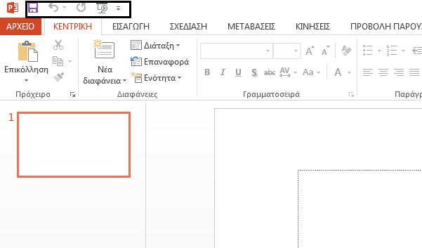
Γραμμή γρήγορης πρόσβασης (2)
Η γραμμή γρήγορης πρόσβασης σημειώνεται στην Εικόνα

Slide 22
Γραμμή γρήγορης πρόσβασης (3)
Η γραμμή γρήγορης πρόσβασης περιέχει τα κουμπιά (εμφανίζονται από τα αριστερά προς τα δεξιά) :
Αποθήκευση
Αναίρεση
Επανάληψη
Έναρξη από την αρχή
Προσαρμογή γραμμής γρήγορης πρόσβασης

Slide 23
Γραμμή γρήγορης πρόσβασης (4)
Αποθήκευση: αποθηκεύεται το τρέχον έγγραφο PowerPoint
Αναίρεση: αναιρείται η τελευταία ενέργεια
Επανάληψη: επαναλαμβάνεται η τελευταία ενέργεια
Έναρξη από την αρχή: έναρξη της παρουσίασης από την πρώτη διαφάνεια
Προσαρμογή γραμμής γρήγορης πρόσβασης: Προσθαφαίρεση κουμπιών της γραμμής

Slide 24
Ταινία
Η ταινία ή κορδέλα είναι τμήμα του παραθύρου του PowerPoint
Αποτελείται από καρτέλες
Κάθε καρτέλα έχει δικές της ομάδες εργαλείων
Κάθε ομάδα εργαλείων έχει το δικό της πλαίσιο που τη διαχωρίζει από τις άλλες ομάδες

Slide 25
Ταινία (2)
Η γραμμή εργαλείων του PowerPoint που ονομάζεται ταινία ή κορδέλα

Slide 26
Ταινία (3)
Στο δεξί άκρο της ταινίας υπάρχουν τα κουμπιά:
Βοήθειας
Επιλογές εμφάνισης κορδέλας
Ελαχιστοποίησης
Μεγιστοποίησης
Κλεισίματος
Δείτε τα στην επόμενη εικόνα

Slide 27
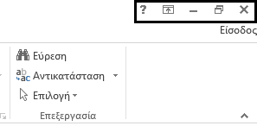
Ταινία (4)
Κουμπιά του δεξί άκρου της ταινίας

Slide 28
Γραμμή κατάστασης
Η γραμμή κατάστασης βρίσκεται στο κάτω μέρος του εγγράφου PowerPoint
Εμφανίζει χρήσιμες πληροφορίες για την τρέχουσα παρουσίαση όπως:
Πλήθος διαφανειών
Αριθμός τρέχουσας διαφάνειας
Γλώσσα
Κουμπιά προβολής κ.α.

Slide 29
Γραμμή κατάστασης (2)
Η γραμμή κατάστασης

Slide 30
Γραμμή εργαλείων προβολής
Η γραμμή εργαλείων προβολής συμπεριλαμβάνεται στη γραμμή κατάστασης
Περιέχει κουμπιά που αφορούν τον τρόπο προβολής των διαφανειών μιας παρουσίασης

Slide 31
Γραμμή εργαλείων προβολής (2)
Η γραμμή εργαλείων προβολής

Slide 32
Δημιουργία και προσθήκη διαφάνειας

Slide 33
Δημιουργία και προσθήκη διαφάνειας
Στην καρτέλα «Κεντρική» επιλέγουμε «Νέα διαφάνεια» και πατάμε κλικ με το αριστερό πλήκτρο του ποντικιού
Εκεί μπορούμε να δούμε διάφορες επιλογές όπως «Διαφάνεια τίτλου», «Τίτλος και περιεχόμενο», «Κεφαλίδα ενότητας» κ.α.

Slide 34
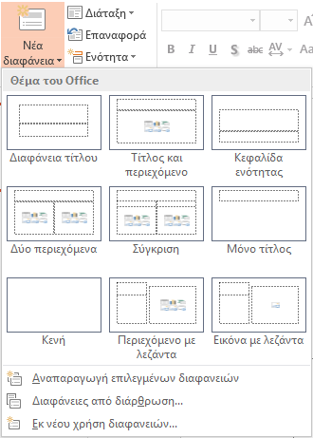
Δημιουργία και προσθήκη διαφάνειας (2)

Slide 35
Δημιουργία και προσθήκη διαφάνειας (3)
Ας επιλέξουμε τη «Διαφάνεια τίτλου»
Τότε στην οθόνη εμφανίζεται μια διαφάνεια με δύο πλαίσια κειμένου, τα οποία δεν έχουν περιεχόμενο
Να επισημάνουμε ότι σε μια διαφάνεια μπορούμε να γράψουμε μόνο μέσα σε πλαίσια κειμένου

Slide 36
Δημιουργία και προσθήκη διαφάνειας (4)
Η διαφάνεια που εμφανίζεται μετά την επιλογή «Διαφάνεια τίτλου»

Slide 37
Πλαίσιο κειμένου
Εάν επιθυμούμε να δημιουργήσουμε ένα νέο πλαίσιο κειμένου, προκειμένου να γράψουμε θα μεταφερθούμε στην καρτέλα «Εισαγωγή»
Από εκεί θα επιλέξουμε το κουμπί «Σχήματα» και στη συνέχεια το κουμπί «Πλαίσιο κειμένου»

Slide 38
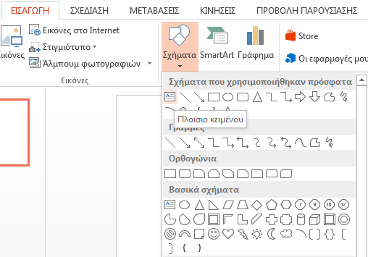
Πλαίσιο κειμένου (2)
Εισαγωγή «Πλαίσιο κειμένου»

Slide 39
Πλαίσιο κειμένου (3)
Στη συνέχεια στο σημείο της διαφάνειας όπου θέλουμε να δημιουργήσουμε το πλαίσιο κειμένου σέρνουμε το ποντίκι πατώντας το αριστερό πλήκτρο
Τελικά, το πλαίσιο κειμένου δημιουργείται και μέσα σε αυτό μπορούμε να γράψουμε οτιδήποτε επιθυμούμε

Slide 40
Πλαίσιο κειμένου (4)
Το πλαίσιο κειμένου μπορούμε να:
το μετακινήσουμε
αλλάξουμε τη διάστασή του
το διαγράψουμε

Slide 41
Πλαίσιο κειμένου (5)
Για να μετακινήσουμε το πλαίσιο κειμένου, στοχεύουμε με το ποντίκι στο περίγραμμα του πλαισίου
Ο δείκτης του ποντικιού αλλάζει μορφή (γίνεται «σταυρός»)
Πατάμε κλικ με το αριστερό πλήκτρο του ποντικιού και χωρίς να το αφήσουμε μετακινούμε το πλαίσιο σε κάποιο άλλο σημείο της διαφάνειας

Slide 42
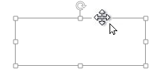
Πλαίσιο κειμένου (6)
Το ποντίκι πάνω στο περίβλημα του πλαισίου κειμένου, προκειμένου να μετακινήσουμε το πλαίσιο

Slide 43
Πλαίσιο κειμένου (7)
Για να αλλάξουμε τη διάσταση του πλαισίου κειμένου, στοχεύουμε με το ποντίκι σε μια από τις γωνίες του
Αν στοχεύσουμε σωστά, το ποντίκι αλλάζει σχήμα
Στη συνέχεια πατάμε κλικ με το αριστερό πλήκτρο του ποντικιού και το σχήμα γίνεται «σταυρός»

Slide 44
Πλαίσιο κειμένου (8)
Το ποντίκι πάνω στη γωνία του πλαισίου, για να αλλάξουμε τη διάσταση του πλαισίου

Slide 45
Πλαίσιο κειμένου (9)
Χωρίς να αφήσουμε το πλήκτρο του ποντικιού, σέρνουμε το ποντίκι προς μια κατεύθυνση προκειμένου να αυξήσουμε ή να μειώσουμε τη διάσταση του πλαισίου

Slide 46
Πλαίσιο κειμένου (10)
Για να διαγράψουμε ένα πλαίσιο κειμένου:
κάνουμε κλικ με το αριστερό πλήκτρο του ποντικιού πάνω στο περίβλημά του
στη συνέχεια το διαγράφουμε με το delete

Slide 47
Εισαγωγή εικόνας

Slide 48
Εισαγωγή εικόνας
Για να εισάγουμε μια νέα εικόνα:
κάνουμε κλικ με το αριστερό πλήκτρο του ποντικιού στην καρτέλα «ΕΙΣΑΓΩΓΗ» της ταινίας
κάνουμε κλικ με το αριστερό πλήκτρο του ποντικιού στο κουμπί «Εικόνες»
αναζητούμε την τοποθεσία του αρχείου εικόνας στον Η/Υ
μόλις τη βρούμε επιλέγουμε το αρχείο εικόνας και κάνουμε κλικ στο κουμπί «Εισαγωγή» του παραθύρου

Slide 49
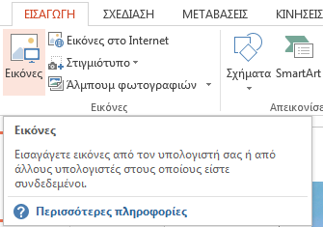
Εισαγωγή εικόνας (2)
Επιλογή του κουμπιού «Εικόνες»

Slide 50
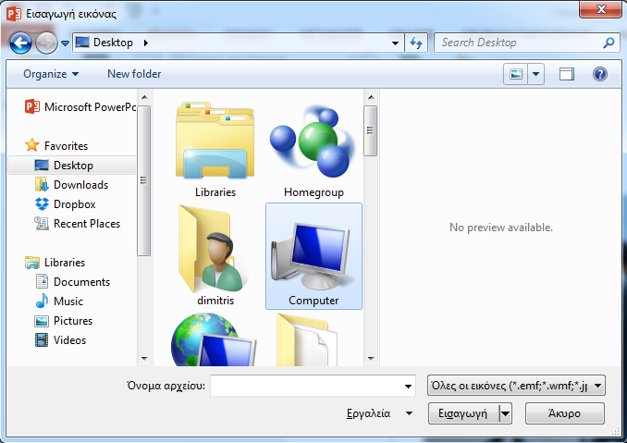
Εισαγωγή εικόνας (3)
Αναζήτηση τοποθεσίας εικόνας

Slide 51
Εφέ κίνησης

Slide 52
Εφέ κίνησης
Για να εισάγουμε εφέ κίνησης κάνουμε κλικ με το αριστερό πλήκτρο του ποντικιού στην καρτέλα «ΚΙΝΗΣΕΙΣ» της ταινίας
Στη συνέχεια κάνουμε κλικ με το αριστερό πλήκτρο του ποντικιού στο κουμπί «Προσθήκη κίνησης»
Εκεί μπορούμε να δούμε διάφορες επιλογές, όπως Εισόδου, Έμφασης, Εξόδου, Διαδρομές Κίνησης

Slide 53
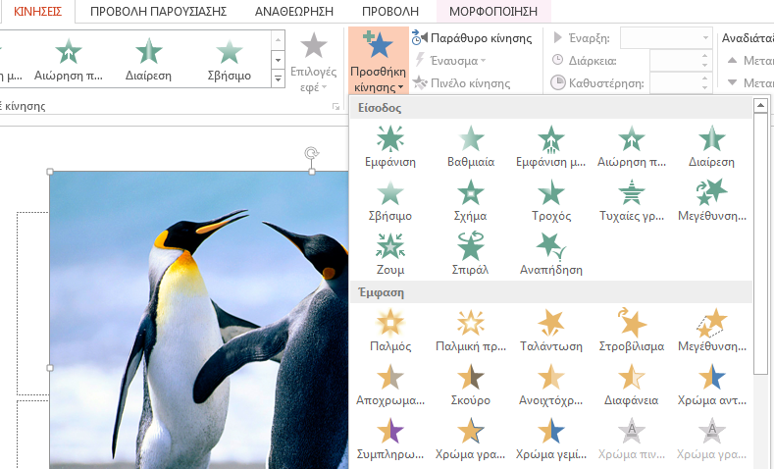
Εφέ κίνησης (2)
Επιλογή εφέ κίνησης για προσθήκη σε μια φωτογραφία

Slide 54
Εφέ κίνησης (3)
Ας υποθέσουμε ότι θέλουμε να εμφανίσουμε με σβήσιμο την εικόνα
Τότε επιλέγουμε με αριστερό κλικ το «Σβήσιμο»
Στη συνέχεια επιλέγουμε με αριστερό κλικ το κουμπί Προεπισκόπηση (το οποίο βρίσκεται πάνω αριστερά στην ταινία) για να δούμε το αποτέλεσμα της κίνησης
Παρατηρήστε ότι πάνω στην εικόνα εμφανίζεται ένας αριθμός, που δηλώνει τη σειρά που θα γίνει το εφέ από ένα πλήθος εφέ κίνησης στο ίδιο αντικείμενο

Slide 55
Εφέ κίνησης (4)
Πάνω αριστερά στην εικόνα εμφανίζεται το εφέ κίνησης με τον αριθμό 1

Slide 56
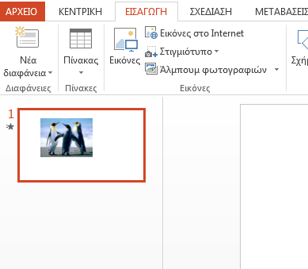
Εφέ κίνησης (5)
Στην αριστερή στήλη, εμφανίζεται η διαφάνεια σε σμίκρυνση με ένα αστέρι πάνω και αριστερά

Slide 57
Εφέ κίνησης (6)
Μπορούμε να επεξεργαστούμε το εφέ κίνησης που προσθέσαμε
ως προς τον τρόπο έναρξης (Με κλικ, αυτόματα κλπ)
ως προς τη διάρκεια της κίνησης
ως προς την καθυστέρηση έναρξης της κίνησης

Slide 58
Εφέ κίνησης (7)
Επιλογές επεξεργασίας εφέ κίνησης

Slide 59
Στοίχιση αντικειμένων

Slide 60
Επιλογή πολλαπλών αντικειμένων
Για να επιλέξουμε πολλαπλά αντικείμενα σε μια διαφάνεια χρησιμοποιούμε το πλήκτρο Shift
Επιλέγουμε το πρώτο αντικείμενο πατώντας πάνω του κλικ με το αριστερό πλήκτρο του ποντικιού
Πατάμε το πλήκτρο Shift και το κρατάμε πατημένο ενώ επιλέγουμε τα υπόλοιπα αντικείμενα που επιθυμούμε με τον τρόπο που επιλέξαμε το πρώτο αντικείμενο

Slide 61
Στοίχιση αντικειμένων
Αφού επιλέξουμε τα αντικείμενα, στη συνέχεια μπορούμε να στοιχίσουμε με διάφορους τρόπους
Για να το κάνουμε:
επιλέγουμε στην καρτέλα «ΚΕΝΤΡΙΚΗ» το κουμπί «Τακτοποίηση»
στη συνέχεια επιλέγουμε «Στοίχιση»

Slide 62
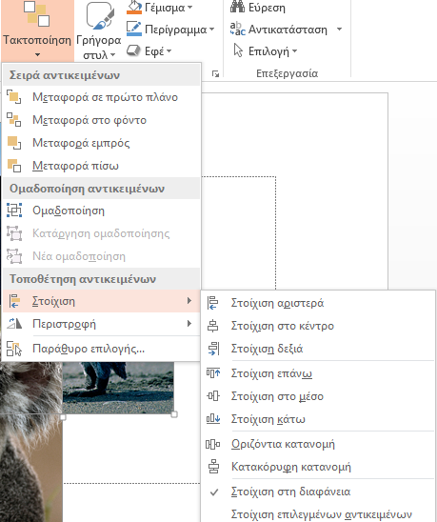
Στοίχιση αντικειμένων (2)

Slide 63
Στοίχιση αντικειμένων (3)
Στην επιλογή «Στοίχιση» υπάρχουν διάφορες επιλογές όπως στοίχιση αριστερά, στο κέντρο, δεξιά κ.λπ.
Όλες αυτές οι επιλογές μπορούν να συνδυαστούν με μια από τις επιλογές:
Στοίχιση στη διαφάνεια
Στοίχιση επιλεγμένων αντικειμένων

Slide 64
Kουμπιά ενεργειών

Slide 65
Κουμπιά ενεργειών
Τα κουμπιά ενεργειών είναι σχήματα κουμπιών ενσωματωμένα στο PowerPoint
Στα κουμπιά μπορούμε να αντιστοιχίσουμε ενέργειες όταν συμβούν κάποια γεγονότα
Παραδείγματα ενεργειών είναι η εναλλαγή διαφανειών ή η έναρξη αφήγησης
Παραδείγματα γεγονότων είναι το κλικ του ποντικιού στο κουμπί ή το πέρασμα του ποντικιού

Slide 66
Εισαγωγή κουμπιού ενεργειών
Για να εισάγουμε ένα κουμπί κάνουμε τα εξής:
κάνουμε κλικ στην καρτέλα «ΕΙΣΑΓΩΓΗ» της ταινίας
κάνουμε κλικ στο κουμπί «Σχήματα»
στο μενού που εμφανίζεται, εντοπίζουμε το «Κουμπιά ενεργειών» (βρίσκεται στο τέλος του μενού)
κάνουμε κλικ στο κουμπί που θέλουμε
κάνουμε κλικ στο σημείο της διαφάνειες όπου θέλουμε να τοποθετήσουμε το κουμπί

Slide 67
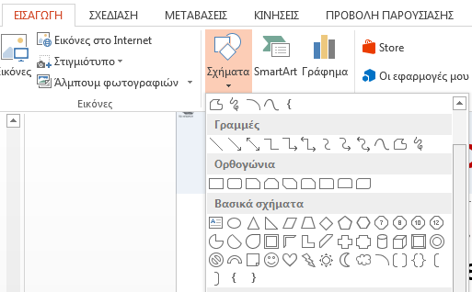
Εισαγωγή κουμπιού ενεργειών (2)
Το μενού σχημάτων του PowerPoint. Στο τέλος του υπάρχουν τα κουμπιά ενεργειών.

Slide 68
Εισαγωγή κουμπιού ενεργειών (3)
Μόλις εισάγουμε το κουμπί στη διαφάνεια τότε εμφανίζεται ένα παράθυρο στο οποίο μπορούμε να επιλέξουμε:
με ποιο γεγονός θα συνδέσουμε το κουμπί (κλικ ή πέρασμα του ποντικιού)
ποιες ενέργειες θα συμβούν με την ενεργοποίηση του γεγονότος
όπως: Υπερσύνδεση με, Εκτέλεση προγράμματος κ.λπ.

Slide 69
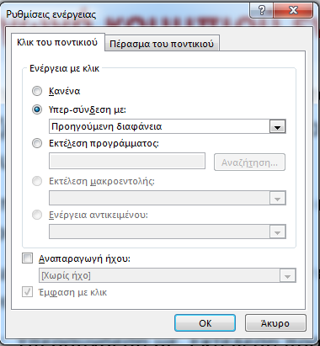
Εισαγωγή κουμπιού ενεργειών (4)
Ρυθμίσεις ενέργειας με το κλικ του ποντικιού

Slide 70
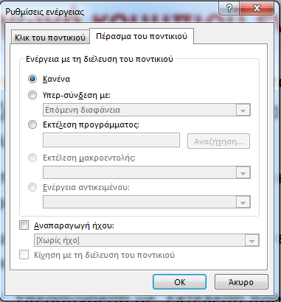
Εισαγωγή κουμπιού ενεργειών (5)
Ρυθμίσεις ενέργειας με το πέρασμα του ποντικιού

Slide 71
Χρήση της βοήθειας

Slide 72
Χρήση της βοήθειας
Η επιλογή της βοήθειας μας δίνει τη δυνατότητα να πάρουμε πληροφορίες για οποιοδήποτε θέμα θέλουμε στο PowerPoint

Slide 73
Χρήση της βοήθειας (2)
Για να πάρουμε βοήθεια κάνουμε κλικ με το αριστερό πλήκτρο του ποντικιού στο κουμπί με το αγγλικό ερωτηματικό ?
Το κουμπί αυτό βρίσκεται στο δεξιό άκρο της ταινίας

Slide 74
Χρήση της βοήθειας (3)
Το κουμπί της βοήθειας

Slide 75
Χρήση της βοήθειας (4)
Μόλις κάνουμε κλικ στο κουμπί της βοήθειας, εμφανίζεται το παράθυρο της βοήθειας
Στο παράθυρο εμφανίζονται οι κορυφαίες γενικές κατηγορίες βοήθειας, από τις οποίες μπορούμε να επιλέξουμε αυτή που επιθυμούμε
Επιπλέον, εμφανίζεται ένα πλαίσιο κειμένου (Search online help) στο οποίο μπορούμε να πληκτρολογήσουμε λέξεις ώστε να αναζητήσουμε βοήθεια στο Internet

Slide 76
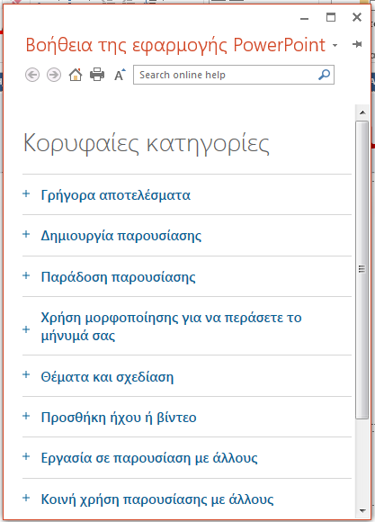
Χρήση της βοήθειας (5)

Slide 77
Χρήση της βοήθειας (6)
Μόλις εντοπίσουμε αυτό που αναζητούσαμε μπορούμε να κάνουμε κλικ στο κουμπί του εκτυπωτή για να το εκτυπώσουμε
Υπάρχουν επιπλέον κουμπιά, όπως:
δεξί βελάκι, για να πάμε στην επόμενη σελίδα
αριστερό βελάκι, για να πάμε στην προηγούμενη σελίδα
σπίτι, για να πάμε στην αρχική σελίδα της βοήθειας

Slide 78
Χρήση της βοήθειας (7)
Τα κουμπιά της βοήθειας

Slide 79
Εισαγωγή ήχου

Slide 80
Εισαγωγή ήχου
Για να εισάγουμε ήχο σε διαφάνεια:
κάνουμε κλικ στην καρτέλα «ΕΙΣΑΓΩΓΗ» της ταινίας
κάνουμε κλικ στο κουμπί «Ήχος» που βρίσκεται τέρμα δεξιά
Εμφανίζεται ένα μενού με δύο επιλογές:
Ήχος από τον υπολογιστή μου
Εγγραφή ήχου

Slide 81
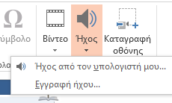
Εισαγωγή ήχου (2)
Μενού εισαγωγής ήχου

Slide 82
Εισαγωγή ήχου (3)
Ήχος από τον υπολογιστή μου
Εισαγωγή αρχείου ήχου που είναι αποθηκευμένο στο σκληρό δίσκο του υπολογιστή
Εγγραφή ήχου
Εγγραφή ήχου με το πρόγραμμα εγγραφής του PowerPoint

Slide 83
Εισαγωγή ήχου (4)
Ας υποθέσουμε ότι επιθυμούμε να εισάγουμε ήχο από τον υπολογιστή μας
Κάνουμε κλικ στην αντίστοιχη επιλογή
Αναζητούμε το αρχείο ήχου στον υπολογιστή μας
Μόλις το εντοπίσουμε κάνουμε κλικ στο κουμπί «Εισαγωγή»
Το αρχείο ήχου εισάγεται στην τρέχουσα διαφάνεια (εμφανίζεται με το εικονίδιο ενός μεγαφώνου)

Slide 84
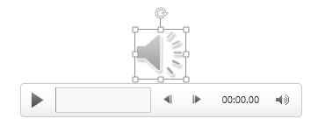
Εισαγωγή ήχου (5)
Ενσωμάτωση αρχείου ήχου στη διαφάνεια

Slide 85
Εισαγωγή ήχου (6)
Στο σημείο αυτό μπορούμε να κάνουμε κλικ στο πλήκτρο Play/Pause για να ακούσουμε τον ήχο του αρχείου ήχου

Slide 86
Εισαγωγή ήχου (7)
Αν κάνουμε κλικ στο μεγάφωνο τότε εμφανίζονται στην ταινία οι καρτέλες:
Μορφή
Αναπαραγωγή
Ας κάνουμε κλικ στην καρτέλα «ΑΝΑΠΑΡΑΓΩΓΗ»

Slide 87
Εισαγωγή ήχου (8)
Τα εργαλεία της καρτέλας «ΑΝΑΠΑΡΑΓΩΓΗ»

Slide 88
Εισαγωγή ήχου (9)
Ας δούμε ενδεικτικά τις επιλογές:
Έναρξη με κλικ (έναρξη του ήχου με το κλικ του ποντικιού κατά την προβολή παρουσίασης)
Έναρξη αυτόματα (έναρξη του ήχου αυτόματα με την παρουσίαση της διαφάνειας κατά την προβολή παρουσίασης)
Απόκρυψη κατά την παρουσίαση (απόκρυψη του εικονιδίου του μεγάφωνου κατά την προβολή παρουσίασης)

Slide 89
Εισαγωγή ήχου (10)
Επιλογές ήχου για το αρχείο ήχου

Slide 90
Βιβλιογραφία
https://products.office.com/el-gr/powerpoint

Slide 91
Σημείωμα Αναφοράς
Τόκη, Ευγενία. (2015). Εφαρμογές Η/Υ στη Λογοπαθολογία. Τεχνολογικό Ίδρυμα Ηπείρου. Διαθέσιμο από τη δικτυακή διεύθυνση:
Έκδοση: 1.0 Ιωάννινα, 2015.
http://eclass.teiep.gr/courses/LOGO123/

Slide 92
Σημείωμα Αδειοδότησης
Το παρόν υλικό διατίθεται με τους όρους της άδειας χρήσης Creative Commons Αναφορά Δημιουργού-Μη Εμπορική Χρήση-Όχι Παράγωγα Έργα 4.0 Διεθνές [1] ή μεταγενέστερη. Εξαιρούνται τα αυτοτελή έργα τρίτων π.χ. φωτογραφίες, Διαγράμματα κ.λ.π., τα οποία εμπεριέχονται σε αυτό και τα οποία αναφέρονται μαζί με τους όρους χρήσης τους στο «Σημείωμα Χρήσης Έργων Τρίτων».
Ο δικαιούχος μπορεί να παρέχει στον αδειοδόχο ξεχωριστή άδεια να χρησιμοποιεί το έργο για εμπορική χρήση, εφόσον αυτό του ζητηθεί.
[1]
http://creativecommons.org/licenses/by-nc-nd/4.0/deed.el

Slide 93
Τέλος Ενότητας
Επεξεργασία: Δημήτρης Σουραβλιάς
Ιωάννινα, 2015

Slide 94
Σημειώματα

Slide 95
Διατήρηση Σημειωμάτων
Οποιαδήποτε αναπαραγωγή ή διασκευή του υλικού θα πρέπει να συμπεριλαμβάνει:
το Σημείωμα Αναφοράς
το Σημείωμα Αδειοδότησης
τη Δήλωση Διατήρησης Σημειωμάτων
το Σημείωμα Χρήσης Έργων Τρίτων (εφόσον υπάρχει)
μαζί με τους συνοδευόμενους υπερσυνδέσμους.

Slide 96
Τέλος Ενότητας

